Slide 1

Avanços do cadastro ambiental rural (CAR)
Britaldo Silveira Soares Filho
Centro de Sensoriamento Remoto
UNIVERSIDADE FEDERAL DE MINAS GERAIS
Brasília, 18 de outubro 2017

Slide 2
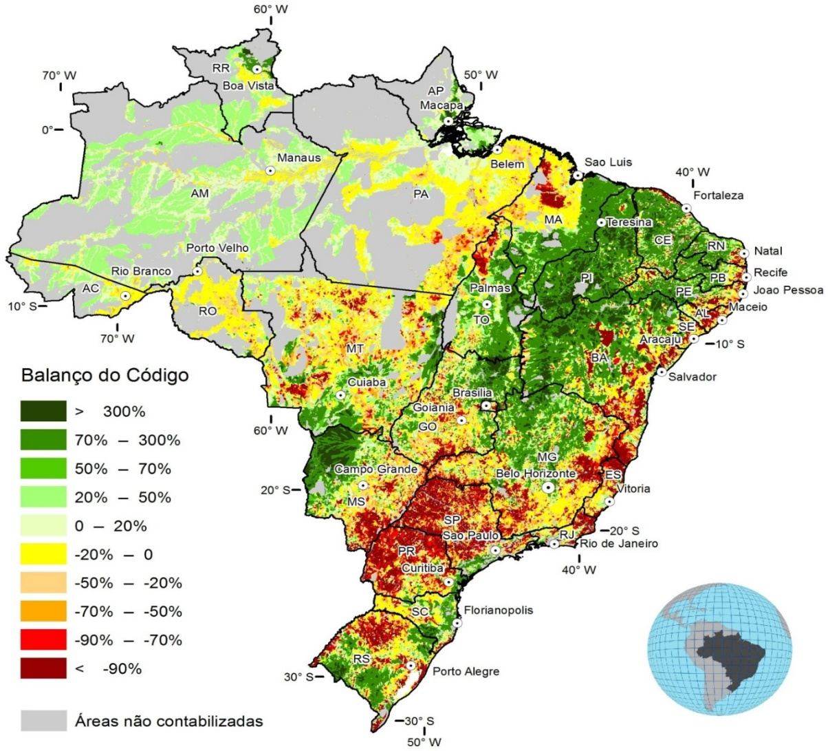
O novo código florestal
A controversa reforma do código florestal anistia proprietários rurais ao mesmo tempo em que cria novos mecanismos para facilitar o seu cumprimento
Nível de adequação
Public lands
Soares-Filho et al. 2014

Slide 3

Instrumentos para facilitar o cumprimento do código

Slide 4
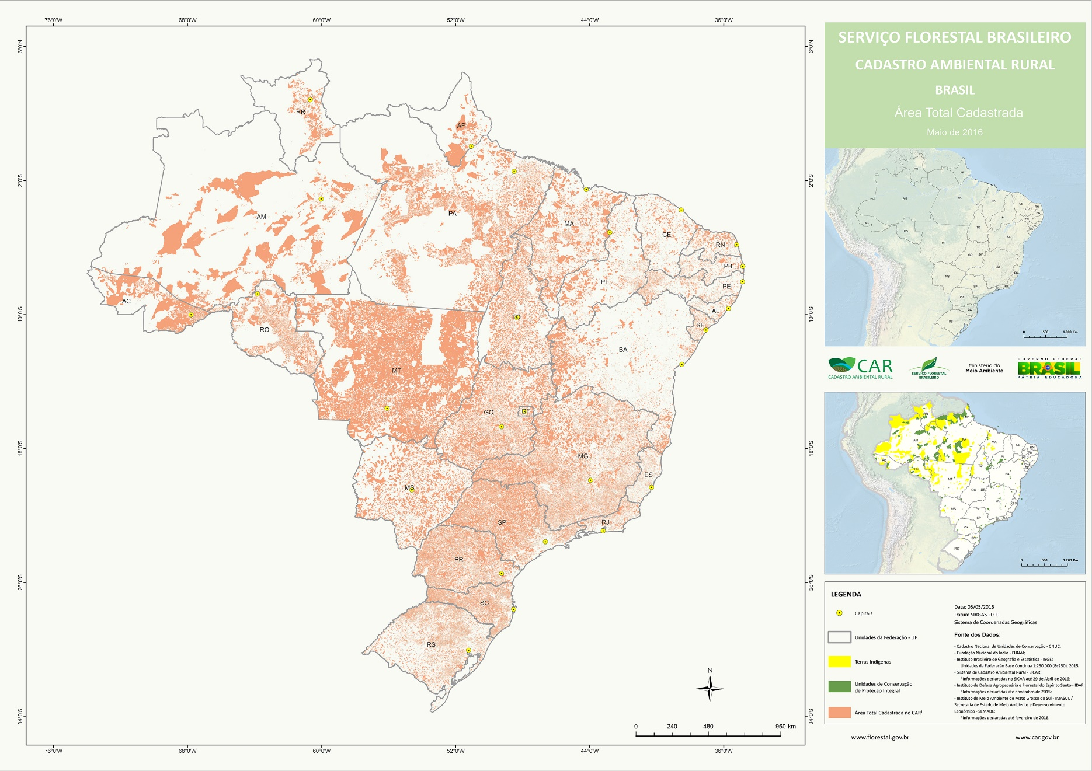

Slide 5

Imóveis rurais cadstrados até 30 de setembro de 2017
UF |  | Número de imóveis |  | Área cadastrada (ha)
Acre |  | 32.661 |  | 13.530.278
Alagoas |  | 46.187 |  | 1.020.010
Amapá |  | 3.060 |  | 3.872.598
Amazonas |  | 27.016 |  | 46.881.726
Bahia |  | 203.361 |  | 14.769.083
Ceará |  | 51.909 |  | 4.479.148
Distrito Federal |  | 10.068 |  | 655.277
Espirito Santo |  | 1 |  | 314
Goiás |  | 121.923 |  | 24.292.924
Maranhão |  | 58.812 |  | 21.157.992
Mato Grosso |  | 113.228 |  | 68.974.285
Mato Grosso do Sul |  | 9.374 |  | 1.829.364
Minas Gerais |  | 620.678 |  | 38.682.272
Pará |  | 177.592 |  | 58.059.407
Paraíba |  | 72.688 |  | 2.270.452
Paraná |  | 372.949 |  | 15.122.831
Pernambuco |  | 158.522 |  | 4.255.498
Piauí |  | 95.371 |  | 9.462.911
Rio de Janeiro |  | 38.068 |  | 2.431.775
Rio Grande do Norte |  | 40.920 |  | 2.443.705
Rio Grande do Sul |  | 472.382 |  | 17.782.672
Rondônia |  | 98.189 |  | 13.984.438
Roraima |  | 5.462 |  | 3.925.628
Santa Catarina |  | 297.693 |  | 6.764.476
São Paulo |  | 310.465 |  | 18.950.280
Sergipe |  | 38.142 |  | 1.106.401
Tocantins |  | 42.970 |  | 14.599.342
Brasil (total)
Nº de imóveis: 3.519.691 = 64%
Área cadastrada: 411.305.086 ha = 67%
TOTAL BRASIL/INCRA
Total de Imóveis rurais | 5,498,505
Total de área cadastrada (em hectares) | 605,387,746.06
Fonte: http://www.florestal.gov.br/modulo-de-relatorios

Slide 6
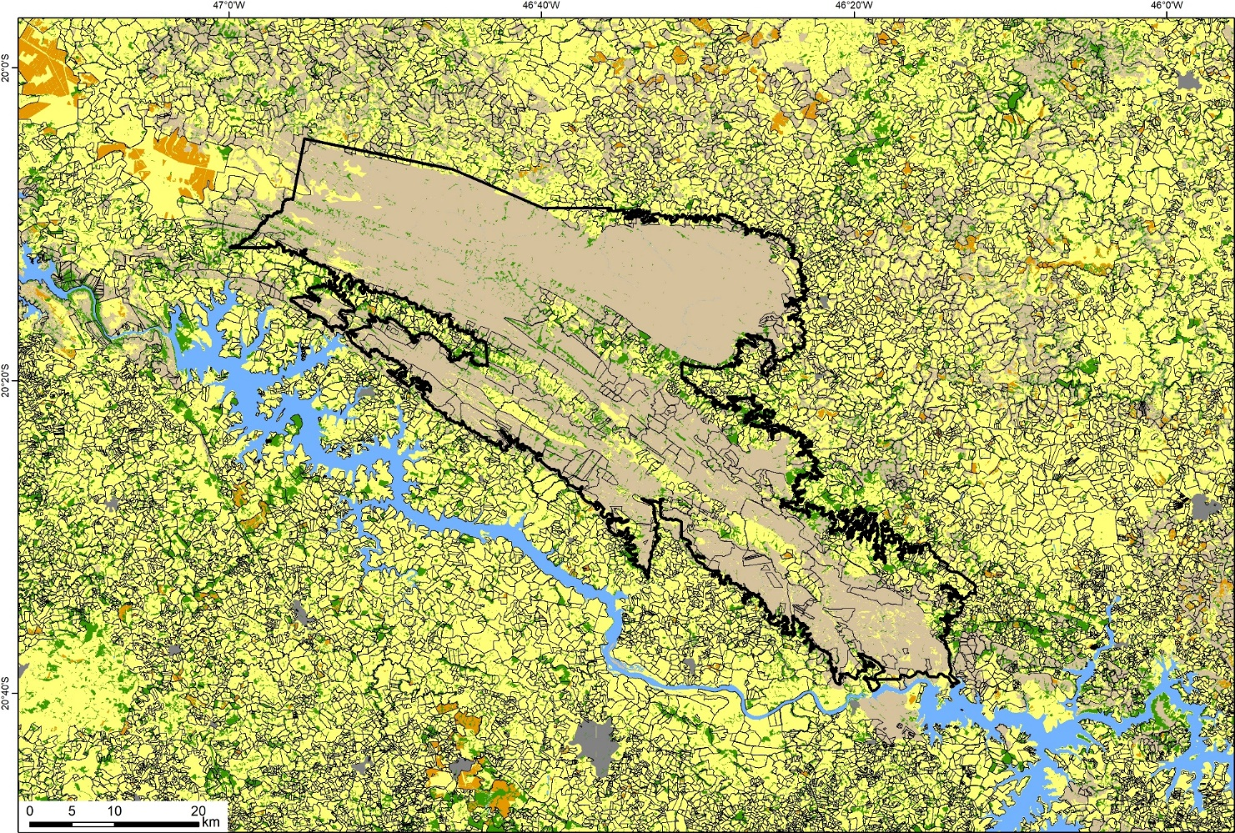
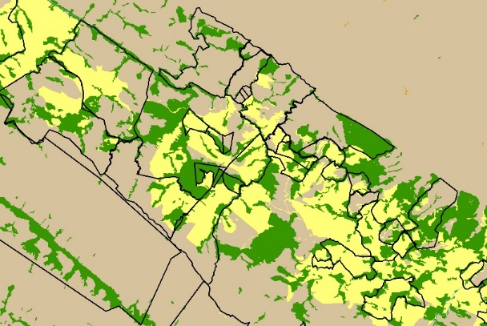
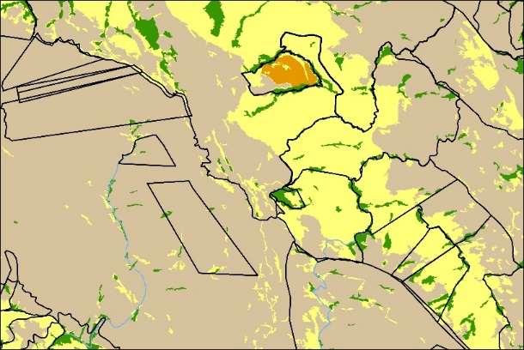
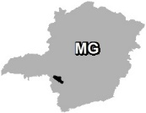
*Base de dados do Serviço Florestal Brasileiro (SFB) e da Fundação Brasileira para o Desenvolvimento Sustentável (FBDS)
Imóveis rurais cadastrados
Área edificada
Formação florestal
Corpos d’água
Formação não florestal
Área antropizada
Silvicultura

Slide 7
transparência
CAR/SFB
CAR/FBDS
Soares-Filho et al. 2014

Slide 8
Mercado Brasileiro para transação de florestas
  Cota de Reserva Ambiental (CRA): Reduzir o custo de adequação ambiental

Slide 9
Compensação do déficit ambiental (CRA)
≈ 4.2 Mha ≈ R$ 20 bilhões
Soares-Filho et al. 2016
Notes:
Largest biodiversity offset market in the world

Slide 10
Indo além da compensação da RL
O mercado de CRA poderá se tornar uma plataforma nacional para pagamentos de Serviços Ambientais (XCRA)
http://csr.ufmg.br/mercadocra/
Soares-Filho et al. 2016

Slide 11
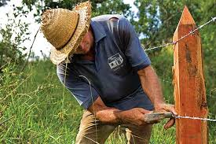
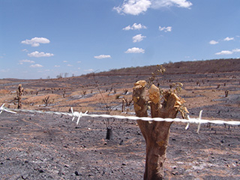
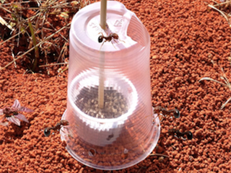
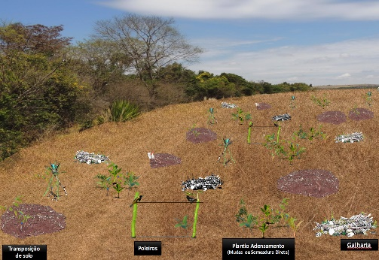
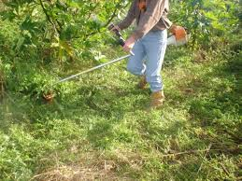
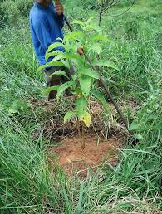
Desafios para a restauração florestal
cercamento
Controle de fogo
Combate à formiga
Técnicas de nucleação
Espécies invasivas
Plantação

Slide 12
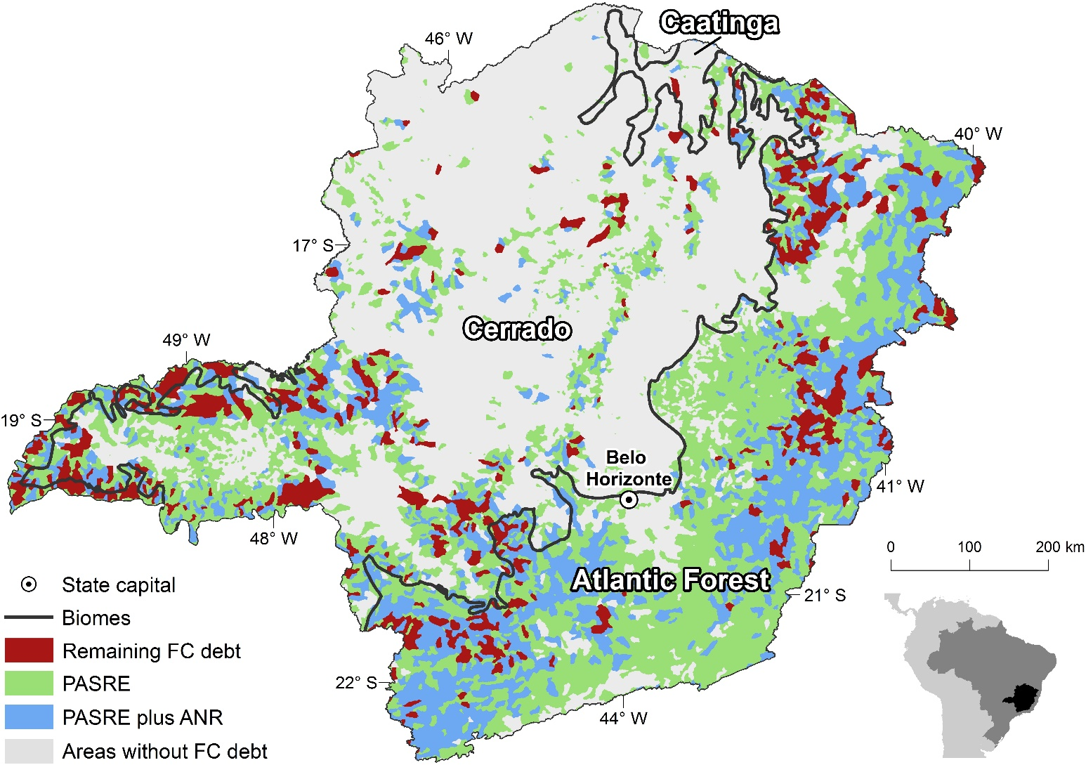
Resolvendo o passivo

Slide 13
O que falta?
Decreto federal regulamentando a CRA.
Regulamentação estadual (infraestrutura, SICAR)
Cartografia sistemática do território brasileiro na escala 1:10.000
Integração do SICAR com cadastro de imóveis rurais (terra legal).
Pagamento de Serviços Ambientais (facilitar o cumprimento da lei, a floresta só tem valor quando derrubada).

Slide 14






Obrigado
1
britaldo@csr.ufmg.br
Ciência em apoio a políticas públicas

